Slide 1
Talot, joissa elämme
This project has received funding from the European Union’s Horizon 2020 research and innovation programme under grant agreement No 665100.

Slide 2
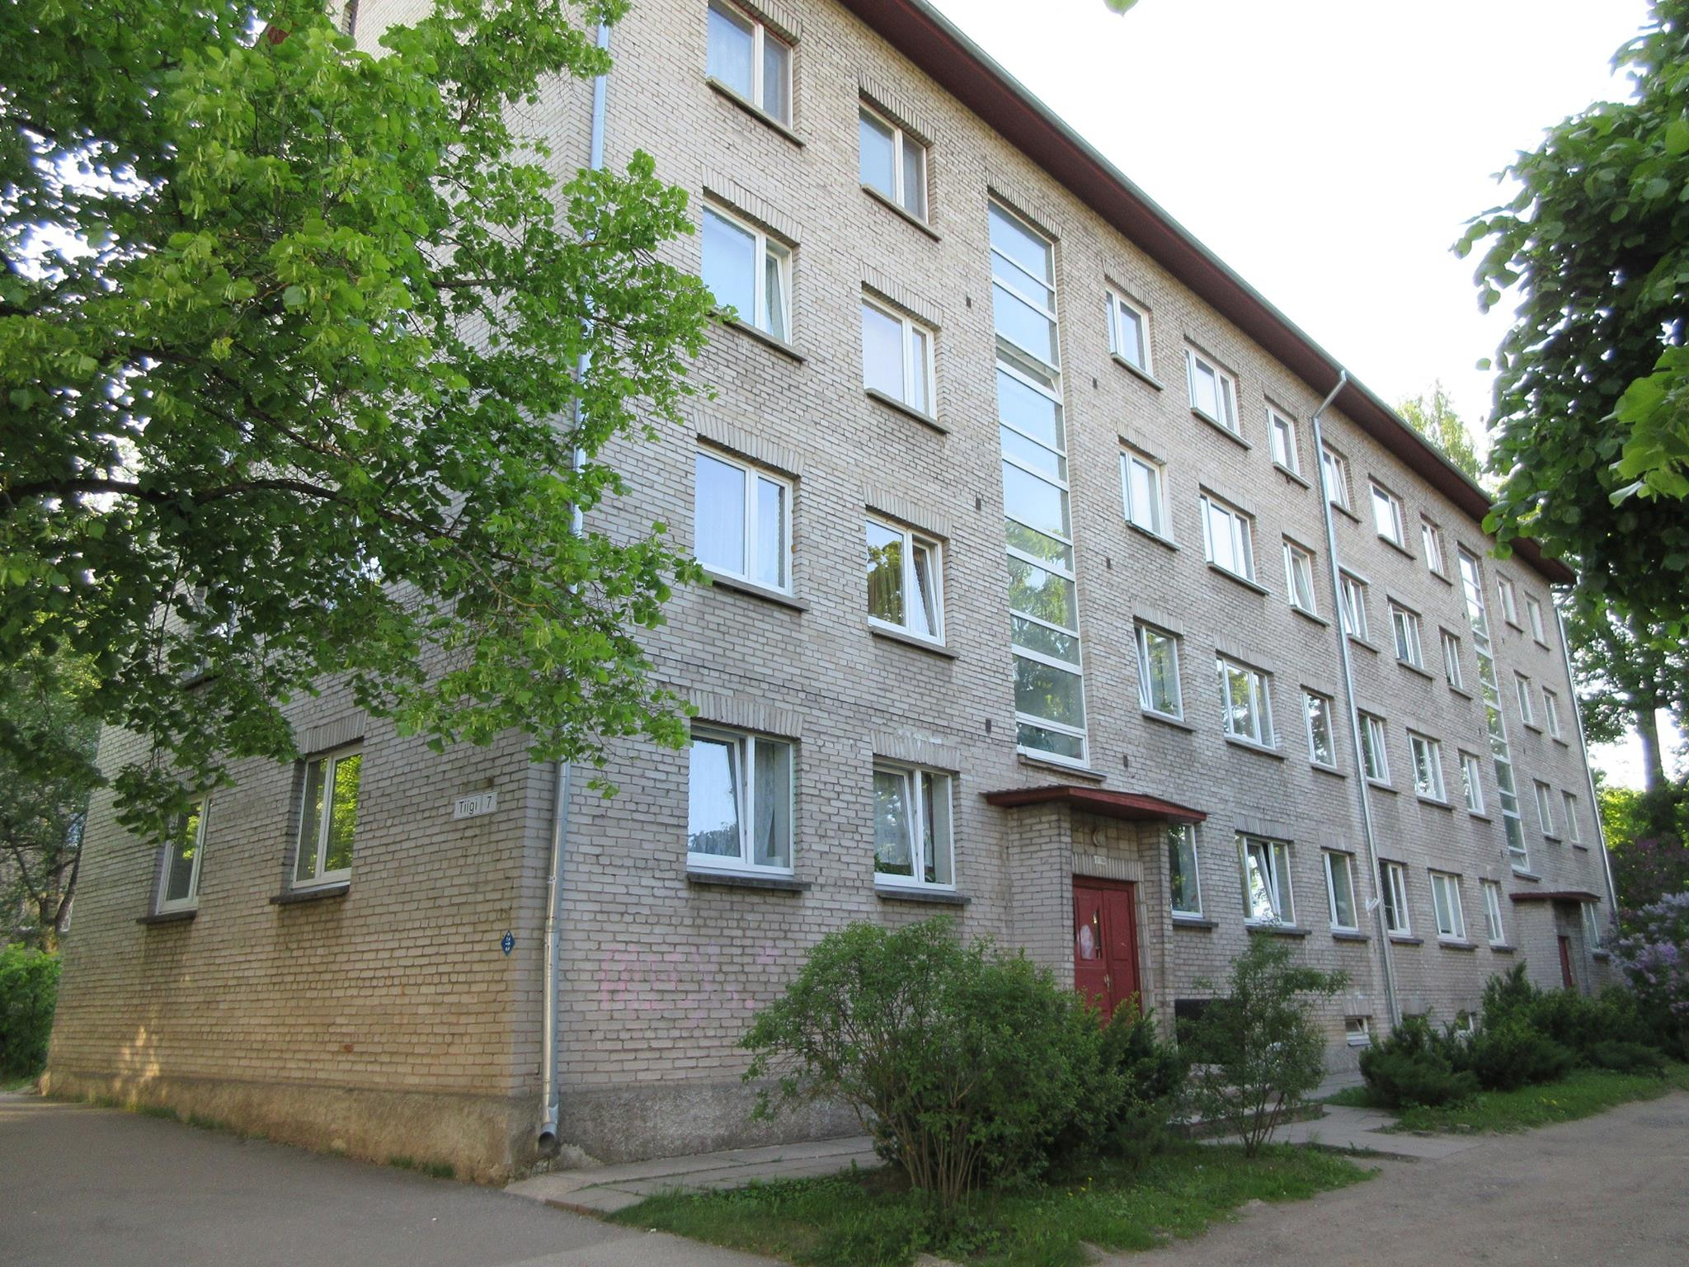

Slide 3
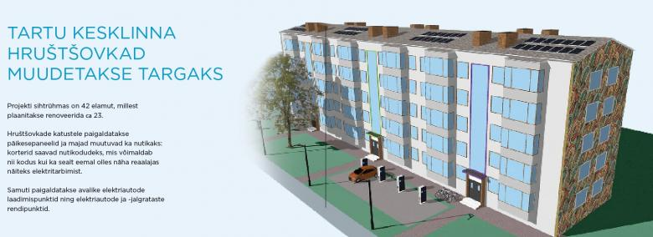
Ihmismaantieteilijät auttavat tekemään Tartoa älykkäämmäksi
Tarton yliopisto, Maantieteen laitos
The Mobility Laboratory osallistuu Euroopan Unionin
Projektiin SmartEnCity, kehittäen Tarton keskustaa energiatehokkaammaksi ja älykkäämmäksi
http://www.geograafia.ut.ee/et/osakonnast/inimgeograafia-regionaalplaneerimise-oppetool

Slide 4
Khrushchyovka Smart homes
Solar panels and smart devices make khrushchyovkas
modern smart homes
Ragne Jõerand,
25. January2016
Kaikki rakennukset, jotka korjataan varustetaan älykäs koti -ratkaisuilla, jotka tekevät arjesta kätevämmän ja auttavat seuraamaan enrgian kulutusta. Smart city- alueelle asennetaan sähköautojen latauspisteet ja perustetaan sähköisten polkupyörien ja kulkuneuvojen vuokrausasemat.

Slide 5
Syyt ja tavoitteeet
Kunnostettavat talot ovat todella huonossa kunnossa, ne kuluttavat energiaa 270 kw/h neliömetriä kohden vuodessa ja niiden sähköjärjestelmät ovat heikentyneet.
Joissain näissä vanhoissa taloissa, ikkunat on vaihdettu energian säästösyistä, mutta se ei riitä.
Nyt tehdään täydelline remontti.
Projektin tavoitteena on vähentää energiankulutusta 2/3 ja saada aikaan nolla-energiataloja.

Slide 6
Älykkäät ratkaisut
Älykkäät talot varustetaan aurinkopaneeleilla;
Älykkäät IT ratkaisut koteihin;
Sähköautojen ja polkupyörien vuokrauspiste on lähellä.
Ihmisten ei tarvitse omistaa diesel- tai bensiiniautoja, jos he tietävät, että sähköauton saa 50 metrin päästä kotoa.

Slide 7
Taideteoksia rakennusten julkisivuilla
Uskomme, että smartcity on myös artcity ja smartcity rakastaa taidetta.
Projekti järjestää kansainvälisen katutaiteilija kilpailun, johon kutsutaan myös eräs maailman kuuluisimmista katutaiteilijoista, Banskyn Englannista.
Useampia kansalaisia kutsutaan suunnittelemaan ja toteuttamaan projektia.

Slide 8
Parkkipaikat
Älykkäät talot projekti vaikuttaa suoraan ihmisiin, jotka nyt asuvat kunnostettavissa taloissa, joten on tärkeää kuunnella heidän mielipiteitään projektista. Projekti on järjestänyt jo kaksi tapaamista asukasyhdistyksen kanssa.
Haasteita on saada kaikki eri ikäiset asukkaat ymmärtämään mistä projektissa on kyse.

